Slide 1
Az elektromos mező, a térerősség

Slide 2
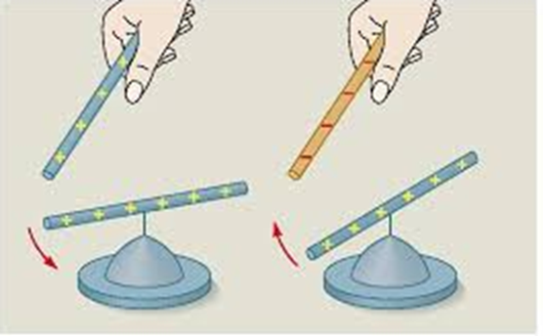
Tapasztalatok
Elektromosan töltött testek érintkezés nélkül is fejtenek ki erőt egymásra.
Faraday gondolata: „Ha azt látjuk, hogy egy test egyik helyről a másikra mozdul, akkor ott lennie kell egy kötélnek, ami azt húzza, vagy egy botnak, amely taszítja.”
A töltések között lévő tér közvetíti az erőhatást.

Slide 3
Elektromos mező
Def.: Az elektromos mező a töltéssel rendelkező testnek olyan környezete, amelyben az elektromos kölcsönhatás érvényesül.
A mezőt az elektromos töltés kelti, azaz az elektromos mező forrásos, forrásai a töltések.
Példa: Q és q töltés esetén
Q töltés elektromos teret kelt maga körül
Ez a tér a benne lévő q töltésre erőhatást fejt ki
A Q töltésre a q által keltett elektromos mező fejt ki erőhatást

Slide 4
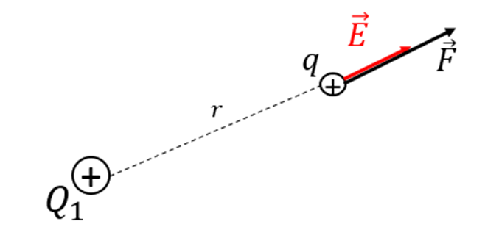
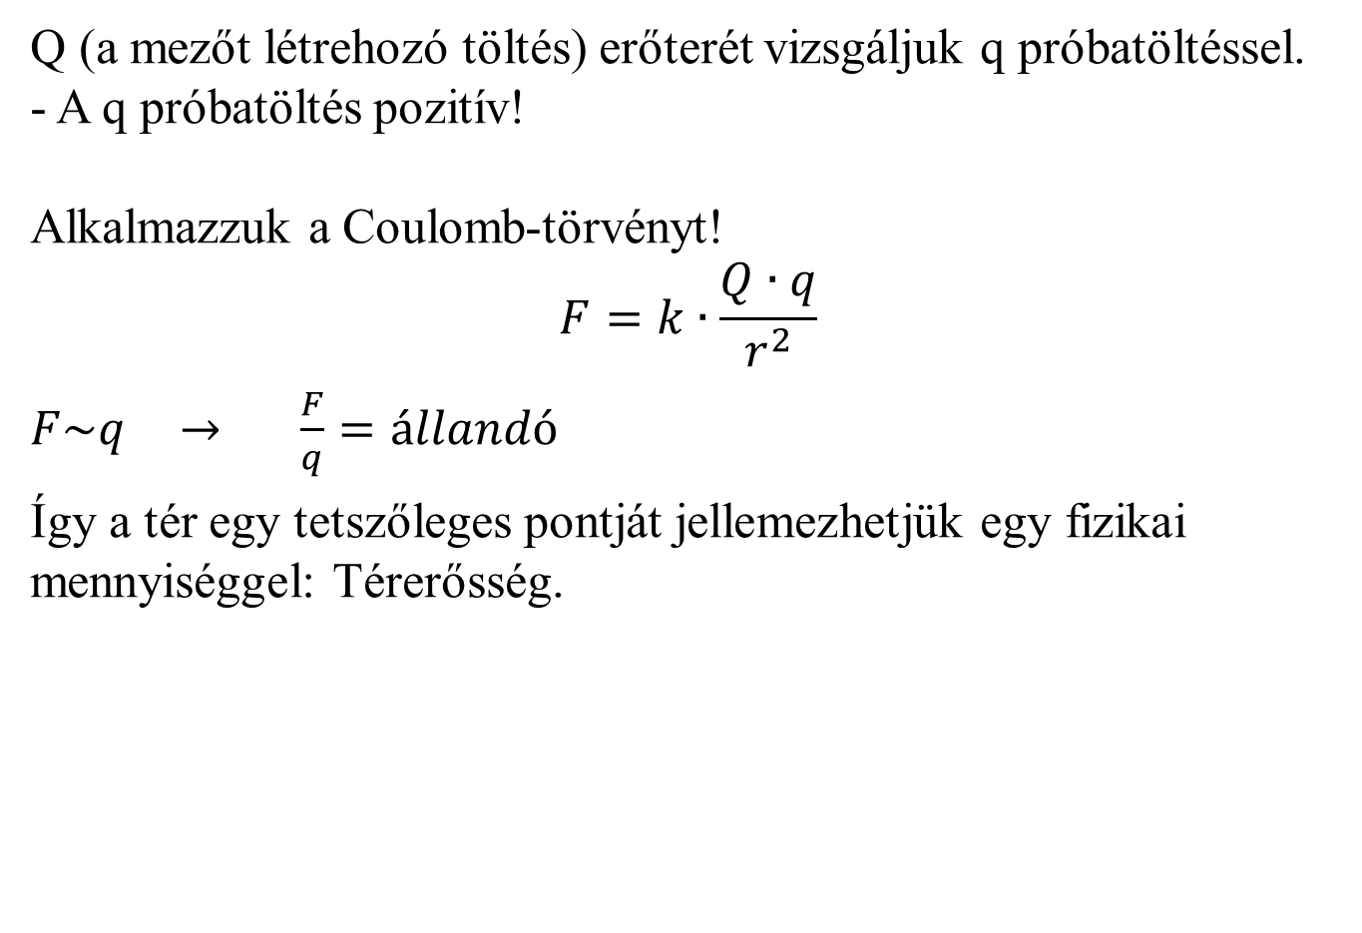


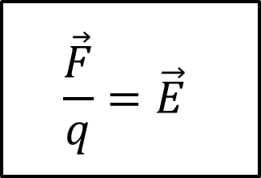
Térerősség
Q (a mezőt létrehozó töltés) erőterét vizsgáljuk q próbatöltéssel.
- A q próbatöltés pozitív!
Alkalmazzuk a Coulomb-törvényt!
$$F=k∙\frac{Q∙q}{r^{2}}$$
$F\sim q$ $→ \frac{F}{q}=állandó$
Így a tér egy tetszőleges pontját jellemezhetjük egy fizikai mennyiséggel: Térerősség.
$$\frac{\vec{F}}{q}=\vec{E}$$
$$\frac{k∙Q}{r^{2}}=E$$
$$\left[E\right]=1 \frac{N}{C}$$
$$\vec{E}:elektromos térerősség$$
A térerősség nagysága független a próbatöltés nagyságától!

Slide 5
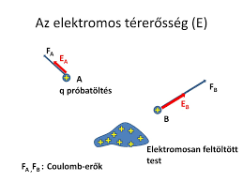
Térerősség jellemzői
Az elektromos térerősség az elektromos mezőt jellemző fizikai mennyiség, melynek nagysága adott töltés esetén a távolság négyzetével fordítottan arányos.
A térerősség vektormennyiség, iránya a pozitív próbatöltésre ható erő irányával egyezik meg. Negatív Q töltés esetén ellentétes.

Slide 6
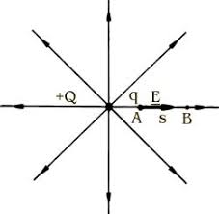
Homogén elektromos tér: A mező pontjaiban a térerősségvektorok azonos nagyságúak és irányúak.
Inhomogén elektromos tér: A térerősség nagysága a tér pontjaiban különböző.
Ponttöltés által keltett tér: a térerősség függ a töltéstől való távolságtól

Slide 7
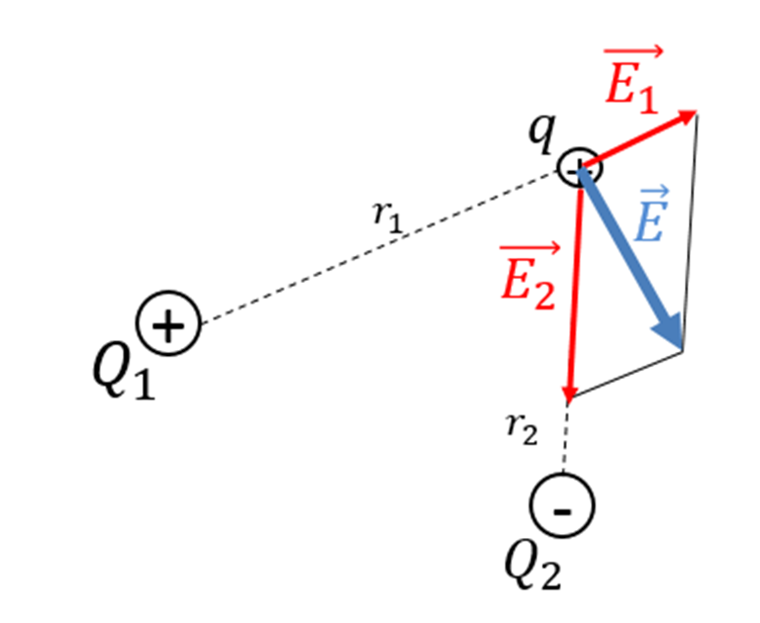
Több töltés erőterének vizsgálata
$$\vec{E}=\vec{E_{1}}+\vec{E_{2}}$$
Dipólus elektromos terének jellemzése a tér egy adott pontjában.
Szuperpozíció elve:
Több, egymástól térben elkülönülő töltés esetén az eredő térerősség az összetevő térerősségek vektori összege.

